Slide 1


Decodificare il Successo su Spotify
Analisi statistica e visualizzazione scientifica di più di 100.000 brani per identificare l'identità acustica delle hit di successo.
Team di Analisi
Taha Anass Seddik &
Daniele Zmarandache
REPOSITORY CODICE & DATI
Visualizzazione Scientifica — Progetto Universitario
01 / 15

Slide 2






OBIETTIVI: AMPLIFICARE LA COGNIZIONE
La visualizzazione dei dati di Spotify non deve decorare, ma mostrare confronti, causalità ed evidenze strutturate.
Approccio Analitico
Rigore Scientifico
Guida Strategica
Estrarre pattern audio da un campione massivo di 100k tracce per mappare le combinazioni acustiche preferite dal pubblico.
Applicare i teoremi di Tufte riducendo il rumore visivo al minimo ed integrando testo descrittivo e dati puri.
Convertire i risultati complessi in raccomandazioni pratiche ed ingegneristiche dedicate ad artisti indipendenti ed emergenti.
Visualizzazione Scientifica — Progetto Universitario
02 /15

Slide 3
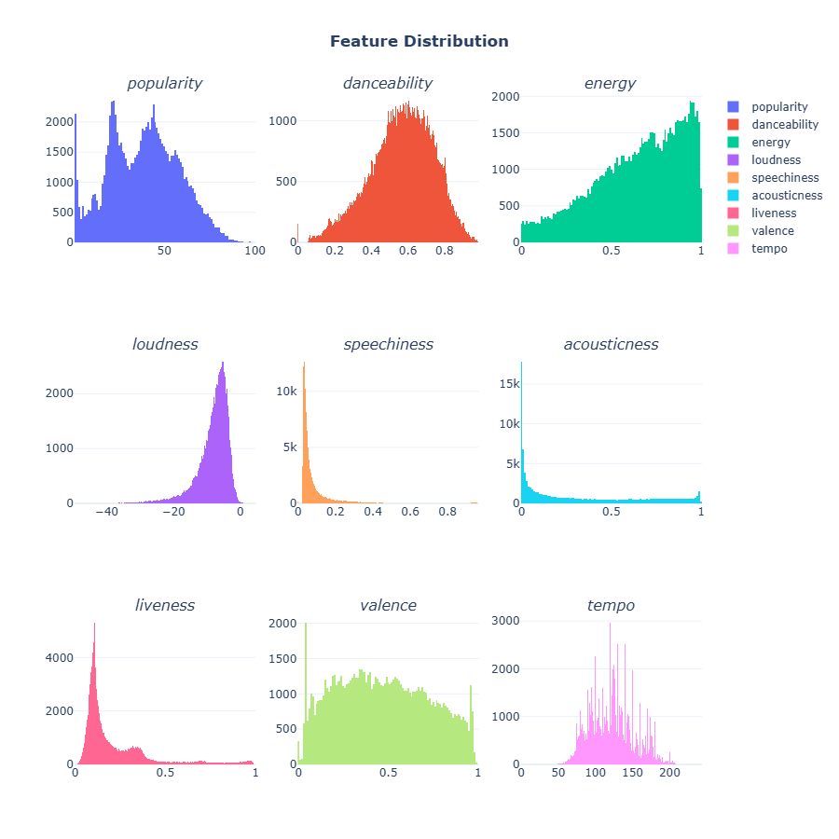
METODO:
ANALISI SU 100K TRACCE
Integrazione di estrazione API, pulizia dei dati e modellazione
•
Estrazione API: più di 100.000 tracce musicali estratte
dai database di Spotify (tramite hugging face).
•
Standardizzazione Dati
•
Pipeline di Calcolo: Elaborazione statistica e data cleaning sviluppata interamente in ambiente Python.
Visualizzazione Scientifica — Progetto Universitario
03 / 15

Slide 4
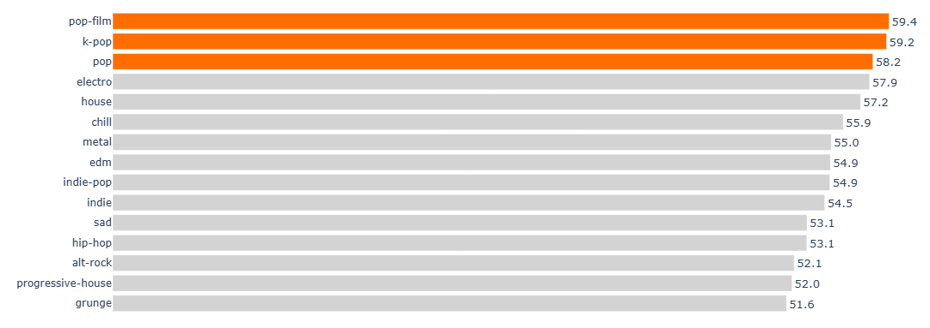
I 15 generi più popolari : il dominio del mondo Pop
L'analisi di genere mostra una gerarchia rigida: la musica pop detiene il monopolio della popolarità di vertice.
Visualizzazione Scientifica — Progetto Universitario
04 / 15

Slide 5
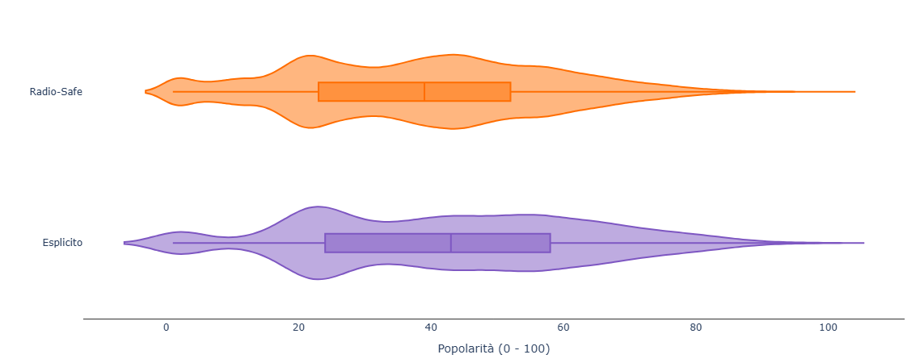
IMPATTO DEL LINGUAGGIO ESPLICITO
Solo l'8.62% dei brani analizzati contiene linguaggio esplicito, evidenziando una massiccia preferenza per contenuti radio-safe.
•
Fattore di Accessibilità: Brani non espliciti (91.4%) garantiscono la massima diffusione radiofonica e l'inserimento in playlist algoritmiche pubbliche.
•
Impatto sulla Popolarità: Sebbene la presenza di contenuto esplicito non riduca la mediana della popolarità, limita drasticamente il volume complessivo di ascolto cumulativo.
Visualizzazione Scientifica — Progetto Universitario
05 / 15

Slide 6
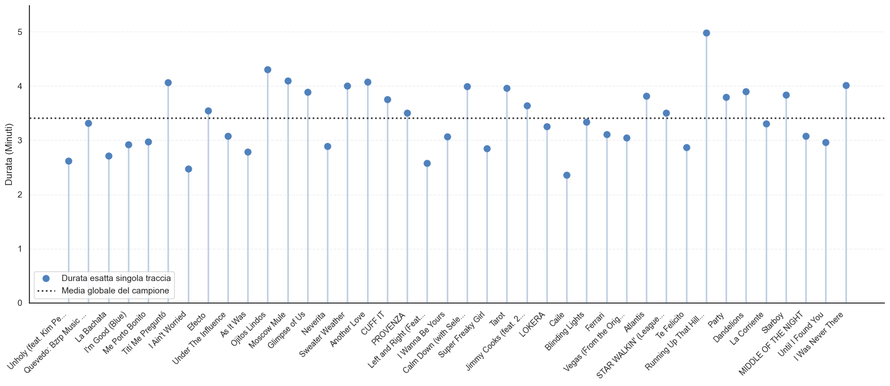
DURATA: HIT SOTTO I 3.5 MINUTI
La saturazione della working memory e il crollo dell'attenzione favoriscono brani brevi con strutture ad alto impatto.
Contrazione Temporale: Le hit moderne (>90) hanno ridotto la loro estensione di oltre 45 secondi nell'ultimo decennio.
Fattore Skip-Rate: Spotify penalizza i brani non completati; durate minori assicurano tassi di completamento più elevati.
Visualizzazione Scientifica — Progetto Universitario
06/ 15

Slide 7
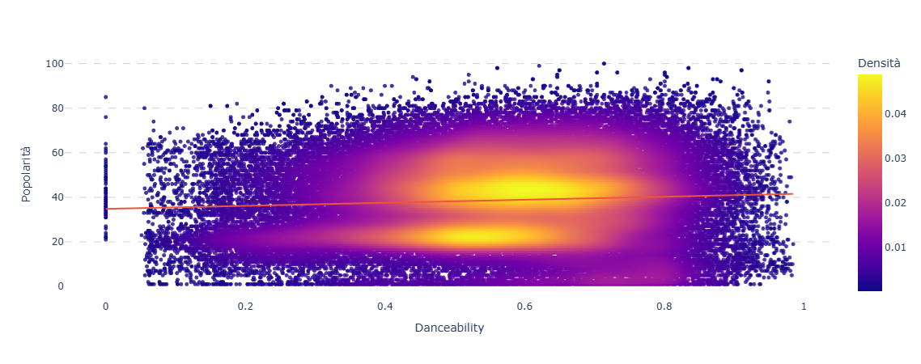
ATTENZIONE: DANCEABILITY OTTIMIZZATA
La correlazione positiva dimostra come la ballabilità sia un requisito fondamentale per agganciare le playlist di vertice.
•
•
Concentrazione di Densità: I brani più popolari si raggruppano in modo compatto tra 0.6 e 0.8 di danceability.
Rifiuto degli Estremi: Valori inferiori a 0.4 riducono la probabilità di successo algoritmico a meno del 5%, escludendo brani eccessivamente destrutturati.
Visualizzazione Scientifica — Progetto Universitario
07 / 15

Slide 8
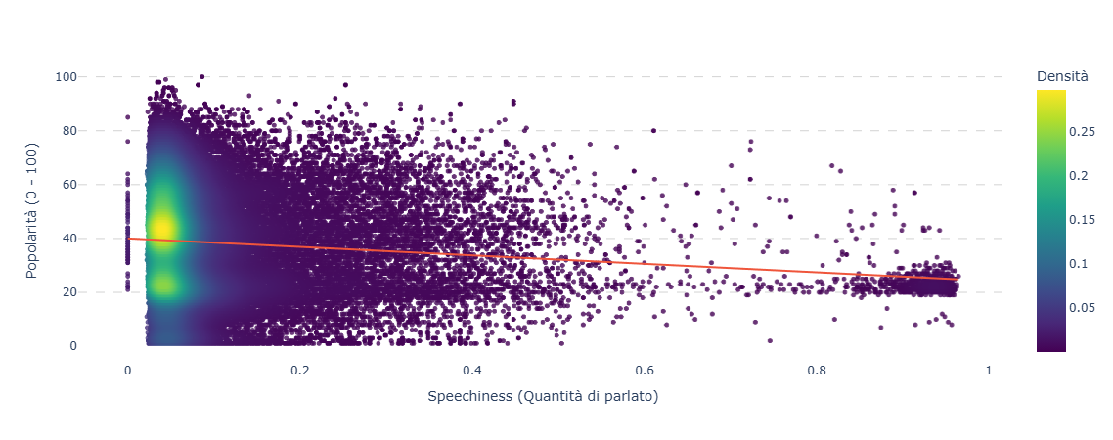
SPEECHINESS: PARLATO SOTTO IL 10%
La preponderanza della melodia e della parte cantata relega la speechiness estrema fuori dalla zona di alta popolarità.
•
Standard Strumentale: I brani con speechiness superiore a 0.60 subiscono un crollo sistematico della popolarità complessiva.
•
Identità Acustica Veloce: Il parlato deve essere strettamente complementare alla linea melodica principale e mai dominante (ideale sotto 0.10).
Visualizzazione Scientifica — Progetto Universitario
08 / 15

Slide 9
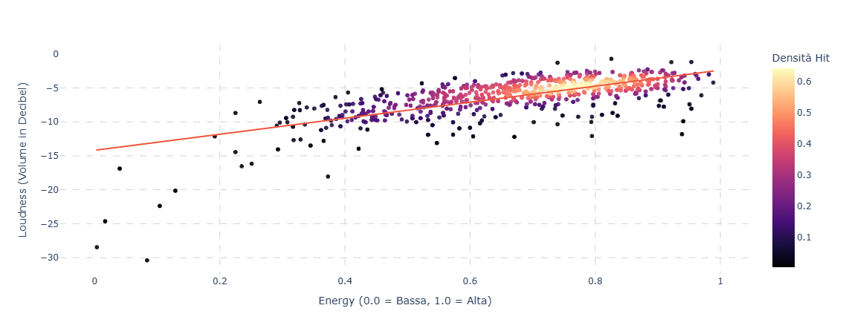
SUONO: ALTA ENERGIA E LOUDNESS
L'ascolto moderno in mobilità o in contesti rumorosi premia la compressione dinamica aggressiva e l'impatto sonoro.
•
•
Compressione Dinamica (Loudness): Le hit si addensano sistematicamente tra -5 dB e -10 dB.
Energia Elevata: Il coefficiente ottimale di stimolo ad alta intensità supera stabilmente il valore critico di 0.75.
Visualizzazione Scientifica — Progetto Universitario
09 / 15

Slide 10
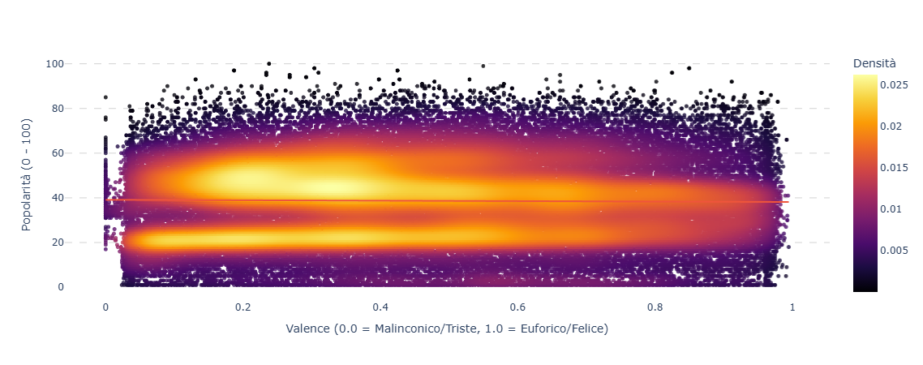
VALENCE: EMOZIONI TRASVERSALI
La popolarità si distribuisce equamente lungo l'intero spettro emotivo, senza preferenze tra euforia e malinconia.
•
Assenza di Bias Emotivo: Sia tracce malinconiche (basso valence) che inni solari ed energici (alto valence) hanno lo stesso potenziale di posizionamento algoritmico.
•
Complementarità con l'Energia: Un brano triste (basso valence) può comunque dominare le hit purché mantenga una spiccata energia e un tempo costante.
Visualizzazione Scientifica — Progetto Universitario
10 / 15

Slide 11
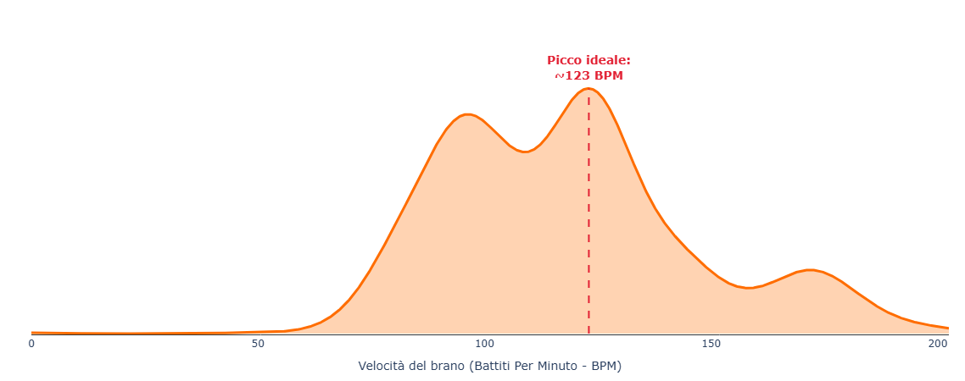
RITMO: PICCO IDEALE A ~120 BPM
La risonanza motoria dell'essere umano e il battito cardiaco medio in movimento determinano la selezione naturale dei ritmi.
Visualizzazione Scientifica — Progetto Universitario
11 / 15

Slide 12
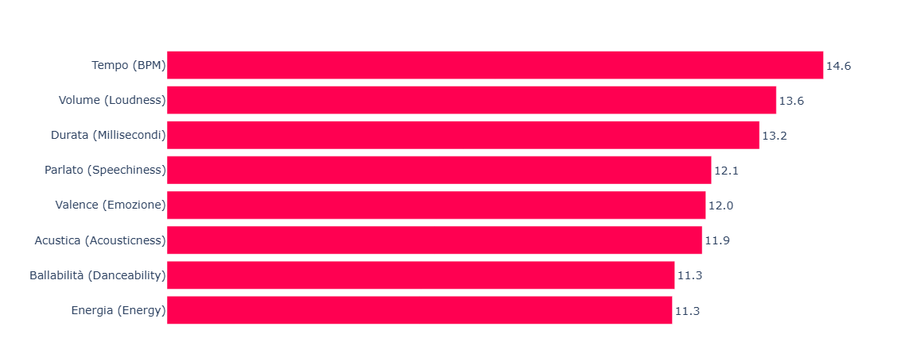

ML: TEMPO ED ENERGIA GUIDANO
La modellazione statistica predittiva con Random Forest isola il peso effettivo delle singole feature acustiche.
METRICA GINI:
Visualizzazione Scientifica — Progetto Universitario
12 / 15

Slide 13
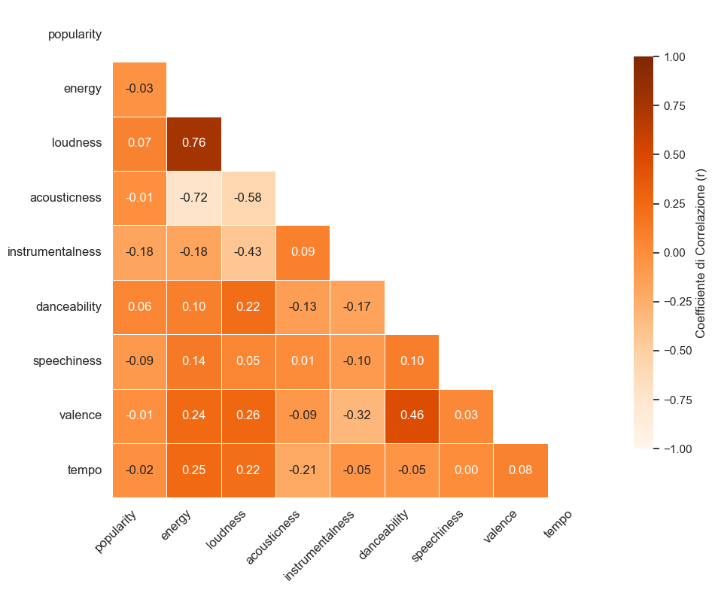
Correlazione Tra le caratteristiche
Visualizzazione Scientifica — Progetto Universitario
13 / 15

Slide 14





MANUALE: RICETTA PER LA HIT
La ricetta oggettiva ricavata dall'analisi più di 100.000 tracce: tre regole auree per incrementare le probabilità di posizionamento algoritmico.
Sotto i 3.5 Minuti
Energia & Loudness
Sincronia a ~120 BPM
Massimizza la ritenzione dell'ascolto medio, minimizza l'abbandono precoce (skip-rate) e si adatta perfettamente alle abitudini di fruizione rapida.
Progettare arrangiamenti densi ed energici con compressione loudness tra -5dB e -8dB. La timbrica acustica naturale va fortemente limitata.
Agganciare il corpo dell'ascoltatore. La vicinanza al battito cardiaco medio in camminata attiva massimizza l'engagement cinetico spontaneo.
Visualizzazione Scientifica — Progetto Universitario
14 / 15

Slide 15
CONTATTI E APPROFONDIMENTI
L'ingegnerizzazione del successo converte l'intuizione artistica in una scienza esatta governata interamente dai dati.
Analista | Email Istituzionale
Taha Anass Seddik | tahaanass.seddik@studenti.unimi.it
Daniele Zmarandache | daniele.zmarandache@studenti.unimi.it
REPOSITORY CODICE & DATI
Università degli Studi di Milano — Informatica
Visualizzazione Scientifica — Progetto Universitario
15 / 15

